Slide 1
Изучение протоколов FTP и TFTP
Среди проблем, с которыми обычно приходится сталкиваться при работе в многосистемном сетевом окружении, можно отметить следующие:
- различные правила именования файлов.
- различные правила перемещения по каталогам файловой системы.
- ограничения на доступ к файлам.
- различные способы представления текста и данных внутри файлов.

Slide 2
Разработчики стека протоколов TCP/IP старались найти не слишком сложное решение этих проблем и создали достаточно общий протокол пересылки файлов FTP (File Transfer Protocol), который легко обслуживается и прост в использовании.
Протокол FTP создан для взаимодействия с интерактивным конечным пользователем или прикладной программой.

Slide 3
Пользовательский интерфейс разработан для клиента пересылки файлов операционной системы Berkeley Unix (BSD) и далее перенесен на различные типы многопользовательских компьютеров.
FTP (File Transfer Protocol, или “Протокол передачи данных”) - один из старейших протоколов в Internet и входит в его стандарты. Первые спецификации FTP относятся к 1971 году. С тех пор FTP претерпел множество модификаций и значительно расширил свои возможности. FTP может использоваться как в программах пользователей, так и в виде специальной утилиты ОС.

Slide 4
Основные функции пересылки файлов разрешают пользователю копировать файлы между системами, просматривать списки каталогов и выполнять файловые операции, подобные переименованию или удалению.
Все эти функции являются частью стандартного стека протоколов TCP/IP.
Простейший протокол пересылки файлов (Trivial File Transfer Protocol - TFTP), использующийся в базовых операциях по переносу файлов

Slide 5
Например, при загрузке программного обеспечения в маршрутизаторы, мосты или бездисковые рабочие станции.
Компьютерные системы обычно требуют от пользователя идентификатор регистрации и пароль до того, как разрешить пользователю просматривать или манипулировать файлами.
Однако иногда полезно создать возможность работы с общедоступными файлами.

Slide 6
Протокол FTP
FTP обеспечивает как общедоступное совместное использование информации, так и частный доступ к файлам, предлагая два вида услуг:
Доступ к общедоступным файлам через анонимную регистрацию.
Доступ к личным файлам, разрешенный только для пользователя с системным идентификатором регистрации и паролем.

Slide 7
Общедоступные серверы для пересылки файла предполагают ввод пользователем логина anonymous и адреса электронной почты в качестве пароля.
Обмен данными в FTP происходит по TCP-каналу.
Обмен построен на технологии “клиент-сервер”.
FTP не может использоваться для передачи конфиденциальных данных - не обеспечивает защиты передаваемой информации и передает между сервером и клиентом открытый текст.

Slide 8
FTP-сервер может потребовать от FTP-клиента аутентификации (т.е. при присоединении к серверу FTP-пользователь должен будет ввести свой идентификатор и пароль).
Однако пароль, и идентификатор пользователя будут переданы от клиента на сервер открытым текстом.
Простейшая модель работы протокола FTP представлена на рисунке.

Slide 9
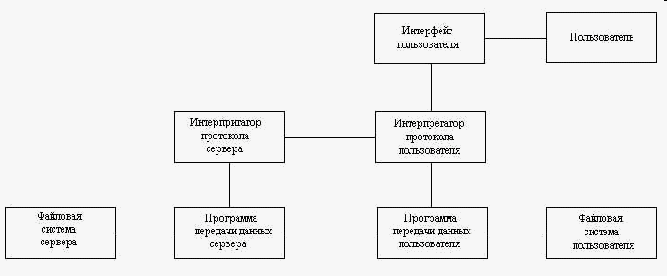
Модели работы FTP

Slide 10
FTP соединение инициируется интерпретатором протокола пользователя. Управление обменом осуществляется по каналу управления в стандарте протокола TELNET.
Команды FTP генерируются интерпретатором протокола пользователя и передаются на сервер. Ответы сервера отправляются пользователю также по каналу управления.

Slide 11
В общем случае пользователь имеет возможность установить контакт с интерпретатором протокола сервера и отличными от интерпретатора протокола пользователя средствами.
Команды FTP определяют параметры канала передачи данных и самого процесса передачи.
Они также определяют и характер работы с удаленной и локальной файловыми системами.

Slide 12
Сессия управления инициализирует канал передачи данных. При организации канала передачи данных последовательность действий другая, отличная от организации канала управления.
В этом случае сервер инициирует обмен данными в соответствии с согласованными в сессии управления параметрами.
Канал данных устанавливается для того же хоста, что и канал управления, через который ведется настройка канала данных.

Slide 13
Канал данных может быть использован как для приема, так и для передачи данных.
Алгоритм работы протокола FTP
1) Сервер FTP использует в качестве управляющего соединение на TCP порт 21, который всегда находится в состоянии ожидания соединения со стороны пользователя FTP.

Slide 14
2) После того как устанавливается управляющее соединение модуля “Интерпретатор протокола пользователя” с модулем сервера - “Интерпретатор протокола сервера”, пользователь (клиент) может отправлять на сервер команды.
FTP-команды определяют параметры соединения передачи данных:
- роль участников соединения (активный или пассивный),
- порт соединения (как для модуля “Программа передачи данных пользователя”, так и для модуля “Программа передачи данных сервера”),

Slide 15
- тип передаваемых данных,
- тип передачи,
- структуру данных и управляющие директивы, обозначающие действия, которые пользователь хочет совершить (например, сохранить, считать, добавить или удалить данные или файл и другие).
3) После того как согласованы все параметры канала передачи данных, один из участников соединения, который является пассивным (например, “Программа передачи данных пользователя”),

Slide 16
становится в режим ожидания открытия соединения на заданный для передачи данных порт.
После этого активный модуль (например, “Программа передачи данных сервера”) открывает соединение и начинает передачу данных.
4) После окончания передачи данных, соединение между “Программой передачи данных сервера” и “Программой передачи данных пользователя” закрывается, но управляющее соединение

Slide 17
“Интерпретатора протокола сервера” и “Интерпретатора протокола пользователя” остается открытым.
Пользователь, не закрывая сессии FTP, может еще раз открыть канал передачи данных.

Slide 18
Модель протокола FTP
В сущности, управляющее соединение - это обычный сеанс telnet в режиме NVT. Клиент отправляет команду на сервер через управляющее соединение, а сервер возвращает ответ по этому же соединению.
Модель работы FTP c двумя серверами
Возможна ситуация, когда данные могут передаваться на третью машину. Пользователь организует канал управления с двумя серверами и прямой канал данных между ними.

Slide 19
Модель работы FTP c двумя серверами
Команды управления идут через пользователя, а данные - напрямую между серверами. Канал управления должен быть открыт при передаче данных между машинами. Иначе, в случае его закрытия передача данных прекращается. Соединение с двумя серверами показано на рисунке ниже.

Slide 20
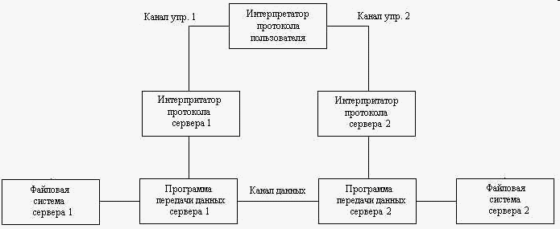

Slide 21
Алгоритм работы при соединение двух FTP-серверов, ни один из которых не расположен на локальном хосте пользователя
Алгоритм
1) Модуль “Интерпретатор протокола пользователя” указал модулю сервера “Интерпретатор протокола сервера 1” работать в пассивном режиме, после чего модуль “Интерпретатор протокола сервера 1” отправил пользователю адрес и номер порта (N) , который он будет слушать.

Slide 22
2) Модуль “Интерпретатор протокола пользователя” назначил модуль сервера 2 “Интерпретатор протокола сервера 2” в качестве активного участника соединения и указал ему передавать данные на хост “Интерпретатор протокола сервера 1” на порт (N).

Slide 23
3) “Интерпретатор протокола пользователя” подал “Интерпретатору протокола сервера 1” команду “сохранить поступившие данные в таком-то файле”, а “Интерпретатор протокола сервера 2” - “передать содержимое такого-то файла”.
4) Между модулями “Интерпретатор протокола сервера 1” и “Интерпретатор протокола сервера 2” образуется поток данных, который управляется клиентским хостом.

Slide 24
После того как соединение установлено, между “Программой передачи данных сервера” и “Программой передачи данных пользователя” начинается передача. Одновременно по каналу “Интерпретатор протокола сервера” - “Интерпретатор протокола пользователя” передаются уведомления о получении данных.
Протокол FTP требует, чтобы управляющее соединение было открыто, пока по каналу обмена данными идет передача. Сессия FTP считается закрытой только после закрытия управляющего соединения.

Slide 25
Сервер FTP ответственен за открытие и закрытие канала передачи данных.
Сервер FTP должен самостоятельно закрыть канал передачи данных в следующих случаях:
1) Сервер закончил передачу данных в формате, который требует закрытия соединения.
2) Сервер получил от пользователя команду “прервать соединение”.
3) Пользователь изменил параметры порта передачи данных.

Slide 26
4) Было закрыто управляющее соединение.
5) Возникли ошибки, при которых невозможно возобновить передачу данных.
Копируя файл на локальный компьютер, можно присвоить ему локальное имя файла. Если имя не присваивается, то при необходимости FTP преобразует имя удаленного файла в формат, допустимый для локального хоста.
Иногда это приводит к преобразованию, символов из нижнего регистра в верхний и к усечению имен.

Slide 27
Команды FTP
Какие, команды можно передавать по управляющему соединению?
Существуют команды аутентификации, дающие возможность пользователю указать идентификатор, пароль и регистрационную запись для работы с FTP.
Команды пересылки файлов позволяют:
- копировать одиночный файл между хостами;
- копировать несколько файлов между хостами;

Slide 28
- добавлять содержимое локального файла к удаленному файлу
- копировать файл и добавлять к его имени номер для формирования уникального имени (например, файлы ежедневной регистрации получат имена log.l, log.2 и т.д.).
Команды обслуживания файлов разрешают:
- просмотреть список файлов каталога;
- узнать текущий каталог и изменить его на другой;
- создавать и удалять каталоги;

Slide 29
- Переименовывать или удалять файлы.
Управляющие команды служат для:
- идентификации пересылки файлов ASCII или двоичных файлов;
- проверки структурирования файла (как последовательность байт или как последовательность записей);
- указания способа пересылки файла (например, как поток октетов);
- пересылаемые по управляющему соединению команды имеют стандартный формат.

Slide 30
Например, команда RETR используется для копирования файла из сервера на сайт клиента.
Пользовательский интерфейс обычно имеет дополнительные команды для настройки локального окружения, например:
- Запросить FTP о выводе звукового сигнала при завершении пересылки файла.
- Для текстового интерфейса запросить вывод символа (#) при пересылке каждого блока данных.

Slide 31
- Установить автоматическое преобразование регистра символов в имени файла или таблицу трансляции символов.
Использование команд в текстовом диалоге
Многие пользователи предпочитают графический интерфейс, доступный на настольных системах, но текстовый интерфейс позволяет лучше понять внутренние процессы протокола FTP.

Slide 32
- Is и dir - для запроса сведений о каталоге,
- put и send - для копирования файла на удаленный хост,
- get и recv - для получения файла от удаленного хоста или
bye и quit - для выхода из FTP.
Используя команды mget или mput и глобальные подстановочные символы можно одновременно копировать несколько файлов.

Slide 33
Например, mget а* извлечет копии каждого файла с именем, начинающимся на букву а.
Такой режим включается параметром glob, который разрешает или запрещает применение глобальных подстановочных символов.

Slide 34
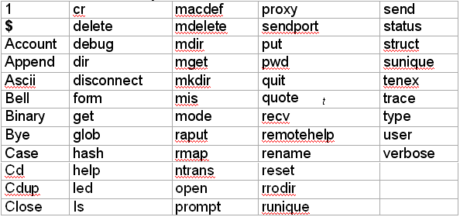
plum-feit > ftp
ftp> help
Commands may be abbreviated. Commands are:

Slide 35
Команда status (статус) показывает текущие параметры сеанса FTP.
Тип данных (Туре) указан как ASCII. При пересылке текстовых файлов FTP часто предполагает это значение по умолчанию.
При работе с файлами большого размера иногда обнаруживается, что пересылается не тот файл.
Хорошая реализация должна позволять отменить пересылку.
Для текстового интерфейса это обычно делается через комбинацию клавиш CONTROL-C, а в графическом интерфейсе - специальной кнопкой Abort (остановить).

Slide 36
Типы данных, структуры файлов
и методы пересылки
На обоих концах соединения необходимо обеспечить единый формат для пересылаемых данных, то есть выяснить:
- Этот файл текстовый или двоичный?
- Он структурирован по записям или по блокам?
Для описания формата пересылки используются три атрибута:
- тип данных (data type),
- структура файла (file structure)
- режим пересылки (transmission mode).

Slide 37
Допустимые значения этих атрибутов рассмотрены ниже. В общем случае применяются:
- пересылка текста ASCII или двоичных данных;
- неструктурированный файл, который рассматривается как последовательность байт;
- режим пересылки рассматривает файл как поток байт.

Slide 38
Однако есть и несколько исключений. Некоторые хосты структурируют текстовые файлы как последовательность записей. Хосты IBM используют для текстовых файлов кодирование EBCDIC и проводят обмен файлами как набором структурированных блоков, а не как потоком байт.

Slide 39
Типы данных
Файл может содержать текст ASCII, EBCDIC или двоичный образ данных (существует еще тип, называемый локальным или логическим байтом и применяемый для компьютеров с размером байта в 11 бит).
Текстовый файл может содержать обычный текст или текст, форматированный для вывода на принтер.

Slide 40
В последнем случае в нем будут находиться коды вертикального форматирования:
Символы вертикального форматирования Telnet для режима NVT (т.е. <CR>, <LF>, <NL>, <VT>, <FF>).
Типом данных по умолчанию является нераспечатываемый текст ASCII (т.е. текст без управляющих символов форматирования).
Тип данных может быть изменен стандартной командой TYPE, пересылаемой по управляющему соединению.

Slide 41
Пересылка текста ASCII
Хотя текст ASCII является стандартным, компьютеры интерпретируют его по-разному из-за различия в кодах конца строки. Системы Unix используют для этого <LF>, компьютеры PC - <CR><LF>,
a Macintosh - <CR>.
Для устранения этих различий FTP превращает локальный текстовый файл ASCII в формат NVT, а приемник преобразует NVT ASCII в собственный локальный формат.

Slide 42
Например, если текстовый файл копируется с системы Unix на PC, все коды концов строк (в Unix - <LF>) при получении файла на PC нужно преобразовать в <CRLF>.
Пересылка текста EBCDIC
Поддерживающие кодировку EBCDIC хосты обеспечивают весьма полезную команду пользовательского интерфейса, инициирующую пересылку по управляющему соединению команды TYPE E.

Slide 43
Текстовые символы EBCDIC пересылаются по соединению в своем обычном 8-разрядном формате. Строки завершаются символом новой строки EBCDIC (<NL>).

Slide 44
Пересылка двоичных данных
С пересылки текстов ASCII легко переключиться на двоичный образ данных. В текстовом пользовательском интерфейсе для этого служит команда binary.
Клиент меняет тип пересылаемых данных командой TYPE I, передаваемой по управляющему соединению.

Slide 45
Структуры файлов
В FTP поддерживаются две структуры:
- Файловая структура, соответствующая неструктурированному файлу, который рассматривается как последовательность байт.
- Структура записей, которая применяется для файлов, состоящих из последовательности записей.

Slide 46
Более распространена файловая структура, которая применяется по умолчанию.
Перейти на структуру записей можно стандартной командой STRU R, пересылаемой по управляющему соединению.

Slide 47
Режимы пересылки
Режим пересылки и структура файла определяют, как будут форматированы данные для обмена по соединению. Существуют три режима пересылки:
- stream (поток),
- block (блочный режим) и
- compressed (сжатые данные).
В режиме потока и файловой структуры файл передается как поток байт.

Slide 48
Единственным способом указания на конец файла будет нормальное завершение соединения для данных.
Для режима потока и структуры записей каждая запись отделяется 2-байтовым управляющим кодом конца записи (End Of Record - EOR), а конец файла отмечается символами конца файла (End Of File - EOF).
В блочном режиме файл пересылается как последовательность блоков данных. Каждый блок начинается 3-байтовым заголовком (рисунок ниже).

Slide 49
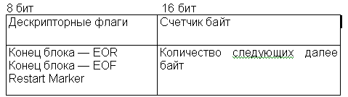
Режим сжатия данных используется крайне редко, поскольку обеспечивает очень неудачный метод архивирования, разрушающий последовательность повторяющихся байт.
На рисунке представлен формат заголовка блочного режима пересылки FTP.

Slide 50
Блок может содержать целую запись, или в записи объединяются несколько блоков. Дескриптор содержит:
- флаг End Of Record для идентификации границы записи;
- флаг End Of File, который указывает, является ли блок последним при пересылке файла;
- флаг Restart Marker (маркер перезапуска), указывающий, содержит ли данный блок текстовую строку, которую можно использовать для указания точки перезапуска после неудачной пересылки файла в более поздней точке.

Slide 51
Режим потока наиболее распространен и используется по умолчанию.
Изменить его на блочный режим можно стандартной командой MODE В, пересылаемой по управляющему соединению.
Преимущество структуры записей или блочного режима, состоит в том, что будет явно отмечен конец файла и после завершения его пересылки можно сохранить соединение для данных, а следовательно, использовать его для нескольких пересылок.

Slide 52
С протоколом FTP связаны следующие понятия:
- команды и их параметры, пересылаемые по управляющему соединению;
- числовые коды, возвращенные в ответ на команду;
- формат пересылаемых данных.
Ниже рассмотрен набор команд FTP. Они передаются по управляющему соединению.
За последние годы набор команд существенно увеличился, однако хостам необязательно реализовывать все специфицированные команды.

Slide 53
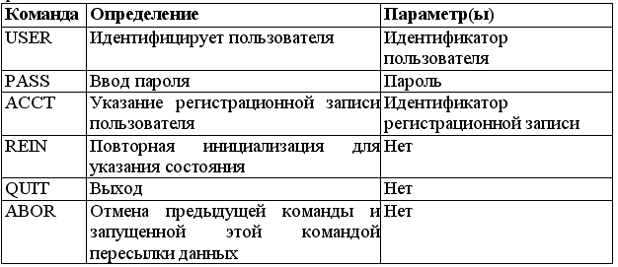
Команды управления доступом
Таблица 1.1 - Команды авторизации пользователя для доступа к архиву файлов

Slide 54
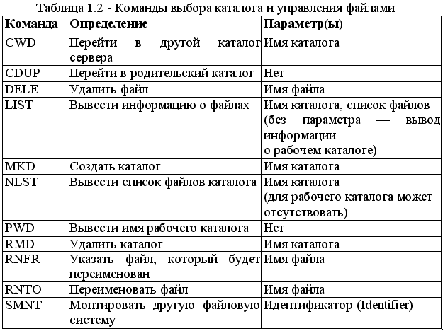
Команды управления файлами

Slide 55
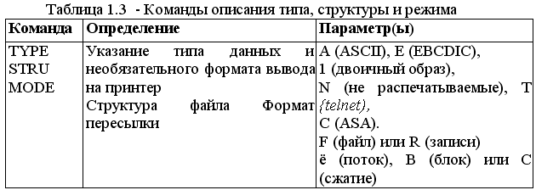
Команды установки формата данных

Slide 56
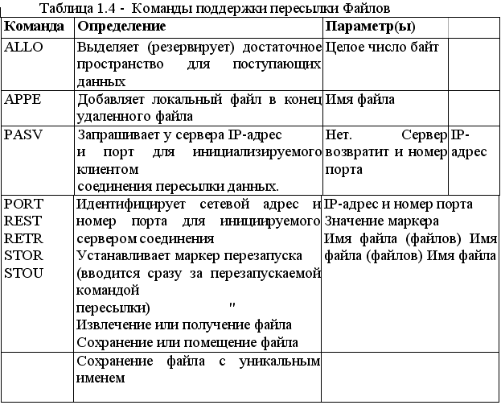

Slide 57
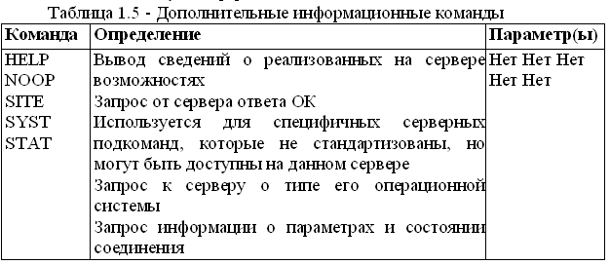
Исполнительные команды
Последний набор команд (таблица 1.5) выводит конечному пользователю полезную информацию.

Slide 58
Команды сайта
Многие файловые серверы Unix используют программное обеспечение WU-FTP от Вашингтонского университета (Сент-Луис).
Эта реализация имеет команду SITE для выполнения на файловом сервере различных специальных программ. Например, пользователь может сначала получить доступ по идентификатору ftp, а затем указать в команде SITE регистрационный идентификатор группы и пароль. В этом случае обеспечивается доступ к большему числу файлов, чем при анонимном доступе.

Slide 59
Восстановления
после ошибок и перезапуск
Многим организациям необходимо пересылать очень большие файлы. Предположим, что во время пересылки такого файла произошла ошибка.
Возникшие проблемы должна помочь решить служба перезапуска FTP. Она не является обязательной и, к сожалению, такую службу обеспечивали только немногие продукты TCP/IP.

Slide 60
Коды ответов
Коды ответов состоят из трех цифр, каждая из которых имеет определенное назначение:
Коды от 200 до 299 указывают на успешное выполнение команды.
Коды от 100 до 199 указывают на начало выполнения операции.,
Коды от 300 до 399 указывают на успешное достижение промежуточной точки.

Slide 61
Коды от 400 до 499 сигнализируют о временной ошибке.
Коды от 500 свидетельствуют о постоянной ошибке.
Вторая и третья цифры кодов более точно специфицируют ответ.

Slide 62
Безопасность.
Проверка имен хоста клиента
Иногда пользователи сталкиваются с невозможностью анонимного доступа к файловому архиву.
Если это происходит не часто, то обычно является следствием загруженности сервера.
Однако если доступ невозможен постоянно, значит есть проблемы с именем домена.

Slide 63
Некоторые файловые серверы запрещают доступ клиентам, которые не перечислены в базе данных DNS.
Сервер FTP может выполнять обратный поиск для всех входных IP-адресов. Если такого адреса нет в базе данных DNS — доступ блокируется.
Некоторые серверы производят двойную проверку - транслируют адрес клиента в имя, а затем полученное имя опять в адрес для сравнения его с исходным адресом запроса.

Slide 64
Благодаря этому исключаются обращения с подстановочными символами для элементов DNS.
Безопасность. PASV или PORT
Организации обеспечивают безопасность своих сетей через средства защиты (firewall), применяющие к датаграммам определенный критерий фильтрации и ограничивающие входящий трафик.

Slide 65
Часто простейшие средства защиты разрешают пользователям локальной сети инициировать соединение, но блокируют все попытки создания соединения извне.
Исходная спецификация FTP определяет команду PORT как средство по умолчанию для установки соединения данных. В результате многие реализации основывают установку соединения только на этой команде.

Slide 66
Однако команда PORT требует открытия соединения от внешнего файлового сервера к клиенту, что обычно блокируется средством защиты локальной сети.
К счастью, новые реализации поддерживают команду PASV, указывающую серверу на выделение нового порта для соединения данных с пересылкой IP-адреса и номера порта сервера в ответе клиенту. Далее клиент может самостоятельно открыть соединение с сервером.

Slide 67
Безопасность. Промежуточные прокси
Некоторые организации создают более изощренные системы безопасности.
Каждый запрос реально пересылается на промежуточный прокси, реализующий систему зашиты локальной сети.
Прокси становится единственной системой, которая будет видна из внешнего мира.

Slide 68
Для работы через прокси клиент предоставляет:
- Имя или IP-адрес прокси;
- Идентификатор пользователя и пароль для получения доступа к прокси;
- Номер порта для доступа к прокси пользователям пересылки файлов (необязательно порт 21);
- Дополнительную информацию, зависящую от конкретной реализации данного прокси-агента.

Slide 69
После ввода данных пользователь сможет работать с приложениями обычным образом. Промежуточные процессы не видны конечному пользователю (хотя это и зависит от типа прокси).
Некоторые средства защиты требуют от локальных пользователей ввода идентификатора и пароля при доступе через средство защиты до того, как начнется реальная пересылка транзакций.

Slide 70
Замечания о производительности
На эффективность операций пересылки файлов влияют следующие факторы:
- файловая система хоста и производительность его дисков;
- объем обработки по переформатированию данных;
- используемая служба TCP.

Slide 71
Протокол TFTP
(Trivial File Transfer Protocol)
Некоторым приложениям копирования файлов требуются очень простые реализации, например, для начальной загрузки программного обеспечения и конфигурационных файлов в маршрутизаторы, концентраторы или бездисковые рабочие станции.
Простейший протокол пересылки файлов (Trivial File Transfer Protocol - TFTP) используется как очень полезное средство копирования файлов между компьютерами.

Slide 72
TFTP передает данные в датаграммах UDP (при реализации в другом стеке протоколов TFTP должен запускаться поверх службы пакетной доставки данных). Для этого не потребуется слишком сложное программное обеспечение - достаточно только IP и UDP.
Особенно полезен TFTP для инициализации сетевых устройств (маршрутизаторов, мостов или концентраторов).

Slide 73
Характеристики TFTP:
Пересылка блоков данных размером в 512 октетов (за исключением последнего блока);
Указание для каждого блока простого 4-октетного заголовка;
Нумерация блоков от 1;
Поддержка пересылки двоичных и ASCII октетов;
Возможность чтения и записи удаленных файлов;
Отсутствие ограничений по аутентификации пользователей;

Slide 74
Один из партнеров по TFTP пересылает нумерованные блоки данных одинакового размера, другой партнер подтверждает их прибытие сигналом АСК.
Отправитель ожидает АСК для посланного блока до того, как пошлет следующий блок.
Если за время тайм-аута не поступит АСК, выполняется повторная отправка того же самого блока.
Аналогично, если к получателю не поступят данные за время тайм-аута, он отправляет еще один АСК.

Slide 75
Сеанс TFTP начинается запросами Read Request (запрос чтения) или Write Request (запрос записи).
Клиент TFTP начинает работу после получения порта, посылая Read Request или Write Request на порт 69 сервера.
Сервер должен идентифицировать различные номера портов клиентов и использовать их для последующей пересылки файлов. Он направляет свои сообщения на порт клиента. Пересылка данных производится как обмен блоками данных и сообщениями АСК.

Slide 76
Каждый блок (за исключением последнего) должен иметь размер в 512 октетов данных и завершаться EOF (конец файла).
Если длина файла кратна 512, то заключительный блок содержит только заголовок и не имеет никаких данных.
Блоки данных нумеруются от единицы. Каждый АСК содержит номер блока данных, получение которого он подтверждает.

Slide 77
Элементы данных протокола TFTP
В TFTP существуют пять типов элементов данных:
- Read Request (RRQ, запрос чтения)
- Write Request (WRQ, запрос записи)
- Data (DATA, данные)
- Acknowledgment (АСК, подтверждение)
- Error (ERROR, ошибка)

Slide 78
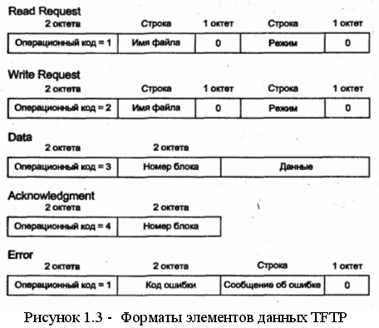
Элементы данных протокола TFTP

Slide 79
Сообщение об ошибке указывает на события, подобные таким: "файл не найден" или "для записи файла на диске нет места".
Каждый заголовок TFTP начинается операционным кодом, идентифицирующим тип элемента данных протокола (Protocol Data Unit - PDU).
Форматы PDU показаны на рис. 1.3.
Отметим, что длина Read Request и Write Request меняется в зависимости от длины имени файла и полей режима, каждое из которых представляет собой текстовую строку ASCII, завершенную нулевым байтом.

Slide 80
В поле режима могут присутствовать netascii (сетевой ASCII) или octet (октет).
Варианты TFTP
Улучшенный вариант TFTP разрешает согласование параметров через предварительные запросы чтения и записи. Его основная цель - позволить клиенту и серверу согласовывать между собой размер блока, когда он больше 512 байт (для увеличения эффективности пересылки данных).

Slide 81
Сценарий TFTP
Работу протокола TFTP можно проиллюстрировать простым сценарием.
На рисунке 1.4 показано, как в TFTP реализуется чтение удаленного файла. После отправки запрашиваемой стороной блока данных она переходит в режим ожидания АСК на посланный блок и, только получив этот АСК, посылает следующий блок данных.

Slide 82
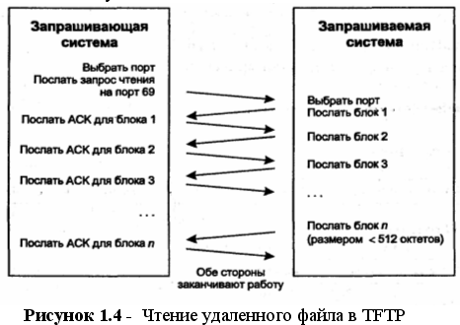
Сценарий TFTP

Slide 83
Протокол SFTP
SFTP-протокол передачи файлов пользуется популярностью в тех случаях, если пользователю необходим чуть более гибкий и надежный протокол, чем TFTP и не такой сложный и громоздкий, как FTP.
SFTP поддерживает механизмы идентификации пользователя, передачу файлов, просмотр каталогов, изменение текущего каталога, переименование и удаление файлов.

Slide 84
В большинстве операций, которые пользователь проводит с удаленным FTP-сервером, этого сервиса вполне достаточно.
SFTP может передавать 8-битный поток данных и использует, как TFTP, только один канал соединения - как для команд, так и для данных.
В отличие от TFTP, SFTP работает поверх TCP, порт 115.

Slide 85
Команды SFTP отправляются поочередно, после получения ответа обработки предшествующей команды. Все команды состоят из четырех ASCII-символов и символа пробела, который отделяет команду от аргументов.
Ответ сервера состоит из кода ответа и текстового сообщения. Каждая команда и ответ должны заканчиваться символом <NULL> (‘\0’- то же, что и завершение строки в C).

Slide 86
SFTP для управления передачей данных использует всего 11 основных команд и только 4 кода ответа
(символы:
“+” - успешно,
“-” - ошибки,
“!” - внимание,
“ ” - другое).
Команда SFTP имеют почти тот же синтаксис и предназначение, что и аналогичные команды FTP.

